Slide 1

Date:
20 Décembre 2013
Rédacteur:
Léandre AGUIAH

Slide 2
PLAN D’ACTIONS DIRECTION
DES SYSTEMES D’INFORMATION
(DSI-2014)

Slide 3
SOMMAIRE
I - PRESENTATION DU DEPARTEMENT
II – MISSION ET ROLES
Missions
Rôles
III - LES MOYENS
Ressources Humaines
Moyens de travail
IV- FONCTIONNEMENT, INDICATEURS DE PERFORMANCE ET MOTIVATION
Fonctionnement
Indicateurs de performance et Motivation
Proposition de motivation sur les tâches à valeur ajoutée

Slide 4
I - PRESENTATION DU DEPARTEMENT DSI
Les besoins très importants et de plus en plus croissants dans l'usage de l'informatique ont conduit à la création d'un Service Informatique, chargé de mettre à disposition des utilisateurs, des ressources informatiques et audiovisuelles communes. Il offre une assistance personnalisée aux usagers et garantit la sécurité du système d'information de l'établissement. Afin de répondre aux préoccupations des utilisateurs d’autres départements de MEDIA CONTACT BENIN, la Direction Générale a mis en place dans ce service des sous-services chargée d’intervenir dans le périmètre englobant toutes les activités informatiques d'intérêt général. Ces sous services sont:
Service Réseaux et Maintenance (SRM);
Service Système et Sécurité (SSS);
Service d’Analyse et Développement (SAD);
Service Base de Données et d’Archivage (SBDA);

Slide 5
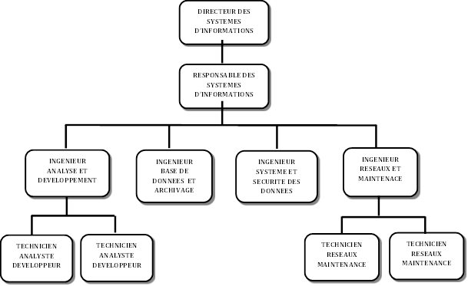
I - PRESENTATION DU DEPARTEMENT DSI
0rganigramme du département:

Slide 6
II – MISSIONS ET ROLES
Mission de la DSI:
La mission de la Direction du Système d’Information se résume essentiellement en deux grands points:
Garantir la disponibilité du Système d’Information aux utilisateurs;
Amélioration permanente de la qualité de service de ce système aux utilisateurs;
Rôle des différents sous-services:
Ces deux grandes missions se déclinent en différentes taches ou rôles à savoir:
Administrer et exploiter les serveurs administratifs et de production;
Maintenir le parc informatique, planifier les interventions d'installation, de configuration et de dépannage de matériels mis à la disposition de l'administration et de la production, et gérer les priorités;

Slide 7
II – MISSIONS ET ROLES
Gérer les serveurs d'annuaires et fournir des services numériques aux usagers (messagerie électronique, réseau sans fil, ...)
Mettre en place les mécanismes concernant la sécurité informatique, et assurer la veille sur l'évolution des risques,
Mettre en place des politiques de sauvegarde et d'archivage des données,
Maintenir et faire évoluer le système d'information,
Etablir les schémas du réseau informatique et de téléphonie,
Etablir l'inventaire du parc informatique et des logiciels en service dans toute l’entreprise,
Analyser les besoins d’automatisation des taches des utilisateurs;
Mettre au point et améliorer des programmes informatiques;
Concevoir des notices d’installation et des guides utilisateurs
Gérer le site Internet et mettre à jour les informations qui s'y trouvent;
Conseiller et informer les utilisateurs dans tout ce qui touche à l'informatique au sens large,

Slide 8
II – MISSIONS ET ROLES
ROLES
Administrer et exploiter les serveurs administratifs et de production;
Maintenir le parc informatique, planifier les interventions;
Mettre en place des politique de sauvegarde et d’archivage des données
Maintenir et faire évoluer le Système d’Information
Mettre au point et Améliorer les programme Informatique
Veuille Technologique
Etc………
MISSIONS
Garantir la disponibilité du système d’information
Amélioration permanent de la qualité de service de ce système aux utilisateurs

Slide 9
III – MOYENS
Ressources Humaines:
Effectif du département :
Le département est composé de :
01 Responsable du département
02 Analyste Programmeur;
01 Technicien Réseau et Maintenance.
Compte tenue des tâches et de l’évolution du parc informatique et des exigences en terme de développement des applications, un renforcement en ressources humaines est prévu avant la fin du 1er trimestre 2014. Ce qui nous permettra d’avoir :
- Service Analyse et Développement:
01 Responsable de Service de Développement
02 Assistant en Développement
Service Réseau et Maintenance
02 Assistant en Réseau et Maintenance
NB: Une politique sera mise en place afin d’alimenter périodiquement et au besoin les services du département par des apprenants (stagiaires) à la recherche d’expérience professionnelle.

Slide 10
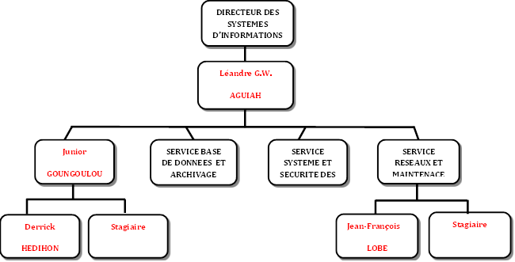
III – MOYENS
Organigramme 1er trimestre:

Slide 11
III – MOYENS
NB: Tous les membres, malgré leur domaine de compétence, travailleront ensemble pour l’atteinte des objectifs du département et surtout pour le Service de Réseau et Maintenance vu le nombre restreint de ressource qui s’y trouve (1 ressource pour 50 postes de de travail).
b. Moyens de travail
Moyens | Quantité | Recommandations
Poste de travail | 4 | -
Numéro Corporates | 3 | 1 à compléter bientôt
Outils de maintenance | Inexistant | A mettre à disposition
Transport vers les client | Inexistant | Mettre à disposition un moyen de transport ou argent de transport
Formation | Internet | Payer des documents et / ou payer des modules de formation

Slide 12
IV – FONCTIONNEMENT, INDICATEURS DE PERFORMANCE ET MOTIVATION
Fonctionnement
Service réseau :
Garantir à 90% de disponibilité des postes de travail des téléconseillers ;
Planning de maintenance préventif
Maintenance curative
Garantir à 90% de disponibilité des postes de l’administration ;
Planning de maintenance préventif
Maintenance curative
Garantir à 90% de disponibilité des serveurs de production à 90 % ;
Garantir à 90% de disponibilité des serveurs secondaires à 90 % ;
Automatisation d’extraction des rapports (pour les campagnes en émission)
Automatisation des taches de maintenance ;
Garantir la stabilité du réseau à travers la mise en place des outils ou applications réseau pouvant surveiller et mesurer la congestion sur le réseau ;

Slide 13
IV – FONCTIONNEMENT, INDICATEURS DE PERFORMANCE ET MOTIVATION
Service développement
Mise en place d’une charte graphique pour toute application MCB
Convergence de toutes les applications vers une interface unique d’authentification
Développement des applications pour les autres départements :
RECRUTEL ;
QUALITE (Automatiser l’évaluation des agents);
HERMES_MCB (espace DG et agent; amélioration de la version, renforcement de la sécurité);
Application de gestion de ticket d’incident de la DSI ;
ERP ;
Outil d’archivage;
Etc. …
Mise à jour des applications (maintenance et évolution vers une version supérieure)

Slide 14
IV – FONCTIONNEMENT, INDICATEURS DE PERFORMANCE ET MOTIVATION
b. Indicateur de performance et prime de motivation
 | Taches | Moyen pour la réalisation | Taux de satisfaction | Point (s)
S E R V I C E R E S E A U X E T M A I N T E N A N C E | Garantir la disponibilité des postes de travail des téléconseillers (parc production) | Outils de maintenance (script d’automatisation, trousseau de maintenance) Respect des plannings de maintenance | 90% | 2
 | Garantir la disponibilité des postes de l’administration (parc administration) |  | 90 % | 1
 | Garantir la disponibilité des serveurs de production (ACD) | Outils de maintenance Analyse des fichiers de log Respect des plannings de maintenance | 90 % | 3
 | Garantir la disponibilité des serveurs secondaires (Active Directory, exchange, enregistrements, Fichier) |  | 90 % | 2
 | Garantir l’accessibilité et la stabilité du réseau | Outils ou applications réseau pouvant surveiller Mesurer la congestion sur le réseau | 95 % | 2
 | PALIER DES PRIMES |  | 6 ≤ POINT (S) ≤ 8 | 150.000
 |  |  | 8 < POINT (S) ≤ 10 | 250.000

Slide 15
IV – FONCTIONNEMENT, INDICATEURS DE PERFORMANCE ET MOTIVATION
 | Taches | Moyen pour la réalisation | Taux de satisfaction | POINT(S)
S E R V I C E A N A L Y S E E T D E V E L O P E M | Développement d’application (nouvelle application) Mise à jour d’une nouvelle version ajout de nouvelle fonctionnalités | Respect de la charte graphique | 95% | 2
 |  | Respect des procèss de développement (confère référentiel) | 90 % | 2
 |  | Respect du délai de livraison conformément au cahier de charge | 90 % | 2
 |  | Application fonctionnelle conformément au cahier de charge | 95 % | 3
 |  | Mise en place du manuel utilisateur Mise en place de la fiche technique | 90 % | 1
 | PALIER DES PRIMES |  | 6 ≤ POINT(S) ≤ 8 | 150.000
 |  |  | 8 < POINT (S) ≤ 10 | 250.000

Slide 16
IV – FONCTIONNEMENT, INDICATEURS DE PERFORMANCE ET MOTIVATION
c. Proposition de motivation sur les tâches à valeur ajouté
Autres Services à valeur ajoutée | Prime du département
Mise en place IVR Dynamique (Elaboration arborescence et mise en place de SVI) | 600.000
Mise à jour ou maintenance IVR | 200.000
Mise en place de nouvelle campagne (Emission / Réception) | 50.000
Développement d’application (structure externe) | 700.000
Intégration de service (Web service) | 700.000
Développement de site web dynamique ou portail d’accès web (structure externe) | 200.000
Mise en place de réseau et redimensionnement de serveur Windows ou Linux (structure externe) | 700.000

